Slide 1
Проектирование современной информационно-обобразовательной среды
как условие повышения качества образования в начальной школе.
© Корпорация «Российский учебник»

Slide 2
КАК ДОСТИЧЬ ВЫСОКИХ ОБРАЗОВАТЕЛЬНЫХ РЕЗУЛЬТАТОВ И
РЕШИТЬ ДРУГИЕ ПРОБЛЕМЫ, ЧТОБЫ ЧУВСТВОВАТЬ СЕБЯ УСПЕШНЫМ?
© Корпорация «Российский учебник»

Slide 3
ДОСТИЖЕНИЯ РЕБЕНКА – УСПЕХ УЧИТЕЛЯ…
Формирование
навыков будущего →
универсальных учебных действий
Высокие образовательные результаты
Подготовка к успешному будущему
Вовлеченный учитель
Правильная система УМК
© Корпорация «Российский учебник»

Slide 4
…С ПОМОЩЬЮ ФОРМИРОВАНИЯ
УУД
→
НАВЫКОВ БУДУЩЕГО
РЕГУЛЯТИВНЫЕ
Самоконтроль
Критическое мышление
ПОЗНАВАТЕЛЬНЫЕ
Гибкое мышление
КОММУНИКАТИВНЫЕ
Коммуникативные
Умение работать в команде
ЛИЧНОСТНЫЕ
Саморазвитие
© Корпорация «Российский учебник»

Slide 5
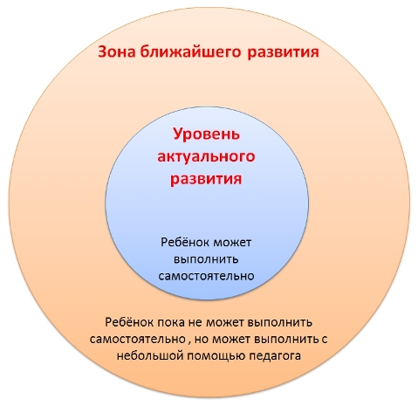
Л.С. Выготский
Notes:
Ребенка можно научить лишь тому, чему он способен научиться

Slide 6
Готовность ребенка к обучению зависит от понимания того,
как вообще приобретаются знания.
КРИТИЧЕСКОЕ МЫШЛЕНИЕ
Уверенность
Любознательность
Самоконтроль
взаимопомощь
ПОЗНАВАТЕЛЬНЫЕ УУД
© Корпорация «Российский учебник»

Slide 7
КРИТИЧЕСКОЕ МЫШЛЕНИЕ
РАБОТА С МОДЕЛЯМИ
«ОТКРЫТЫЕ» ЗАДАЧИ
ПОЗНАВАТЕЛЬНЫЕ УУД
УПРАЖНЕНИЯ НА РАЗВИТИЕ МЫШЛЕНИЯ
ПРОБЛЕМНЫЕ ВОПРОСЫ
© Корпорация «Российский учебник»

Slide 8
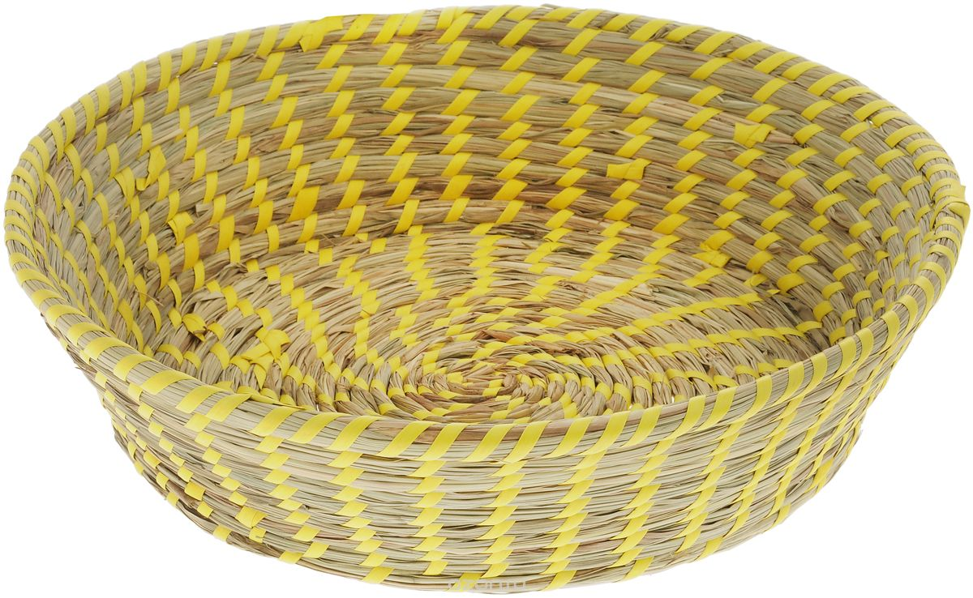
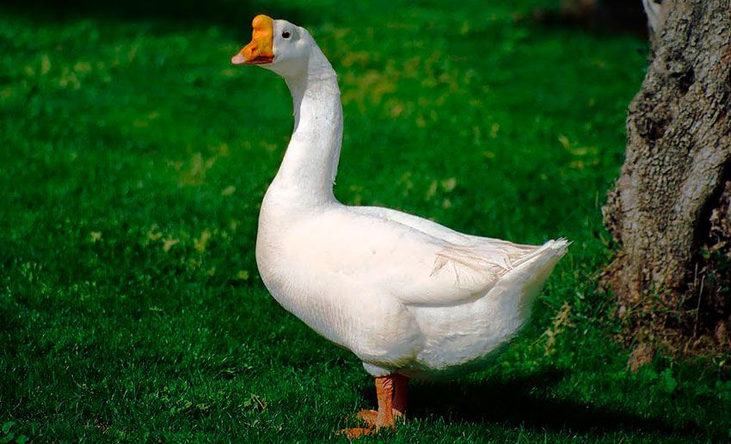
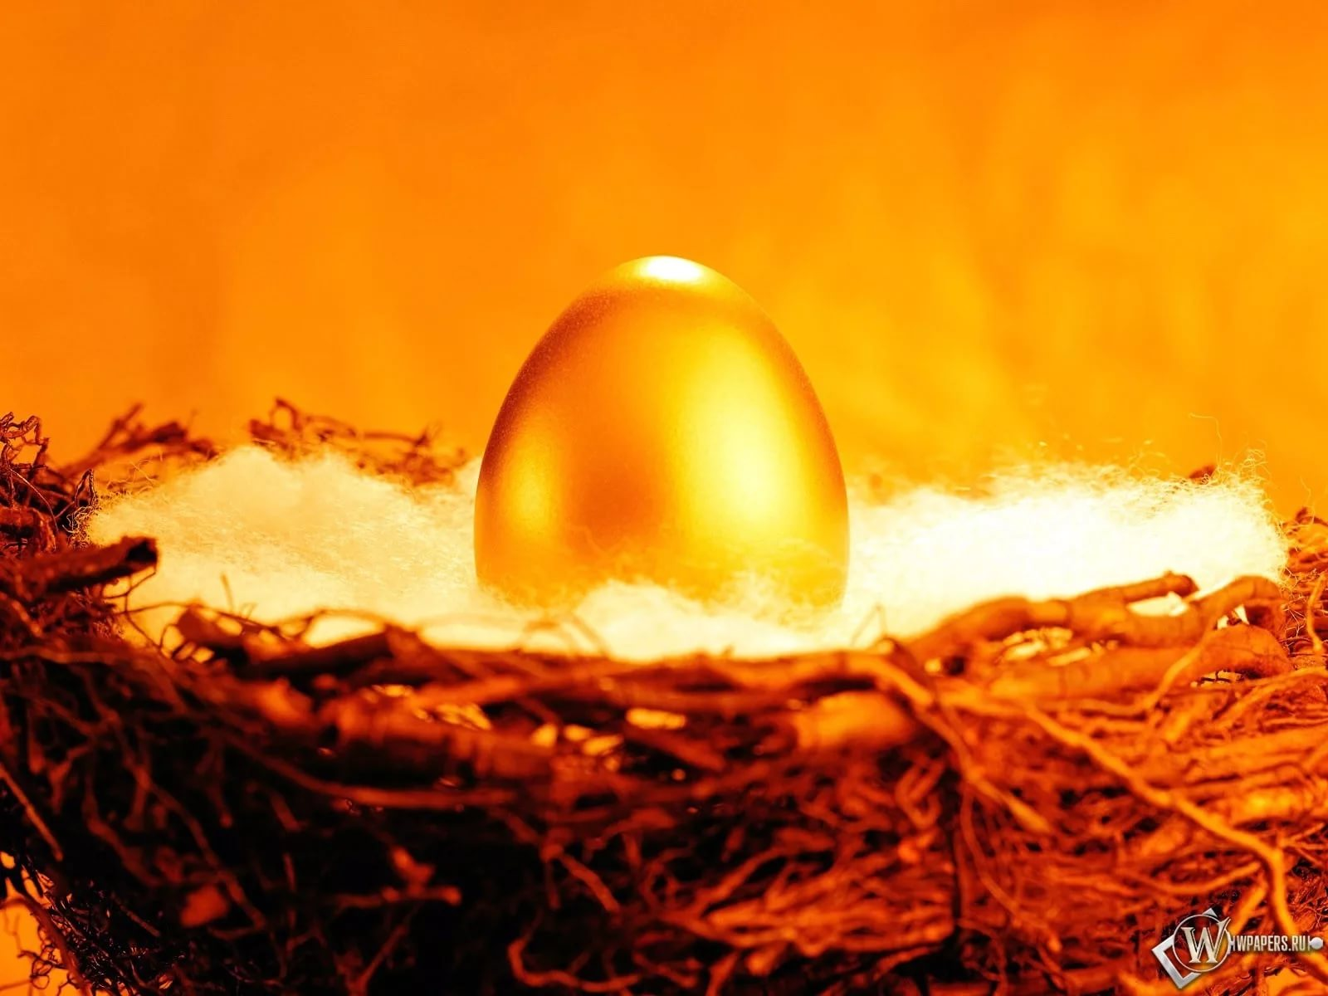
ресурсы
результаты

Slide 9
результат
ресурс

Slide 10
результат
ресурс

Slide 11
ПЕРЕХОД НА
ЛЕГОК И УДОБЕН
© Корпорация «Российский учебник»

Slide 12
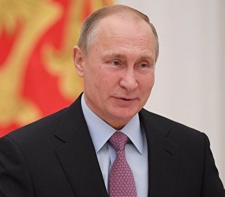
СИСТЕМА ПОЛУЧИЛА ПРИЗНАНИЕ НА САМОМ ВЫСОКОМ УРОВНЕ:
Премия Президента РФ присуждена авторам:
Л.Е. Журовой за Букварь для 1 класса
Н.Ф. Виноградовой за УМК по окружающему миру для 1-4 классов
Л.А. Ефросининой за УМК по литературному чтению для 1-4 классов
С.В. Иванову за УМК по русскому языку для 1-4 классов
В.Н. Рудницкой за УМК по математике для 1-4 классов
Премия Правительства РФ в области образования присуждена авторам:
В.О. Усачевой, Л.В. Школяр за УМК по музыке для 1-4 классов
Л. Г. Савенковой , Е. А. Ермолинской
© Корпорация «Российский учебник»

Slide 13
СОСТАВ СИСТЕМЫ
ОРКСЭ
Музыка
Английский язык
ИЗО
Окружающий мир
Букварь
Технология
Русский язык
Физ. культура
Литературное чтение
Математика
© Корпорация «Российский учебник»

Slide 14
«ШЛЕЙФ». ДОПОЛНИТЕЛЬНЫЕ УЧЕБНЫЕ МАТЕРИАЛЫ (1/2)
Букварь
Русский язык
Лит.
чтение
Математика
Окружающий мир
Английский язык
Технология
1 кл
2 кл
3 кл
4 кл
1 кл
2 кл
3 кл
4 кл
1 кл
2 кл
3 кл
4 кл
1 кл
2 кл
3 кл
4 кл
1 кл
2 кл
3 кл
4 кл
1 кл
2 кл
3 кл
4 кл
Рабочая тетрадь
Хрестоматия
Методика для учителя
Рабочие программы
Тетрадь для контрольных/проверочных работ
Коррекционно-развивающая тетрадь
Разноуровневые проверочные работы
ЭФУ
© Корпорация «Российский учебник»

Slide 15
НАША ПОДДЕРЖКА
© Корпорация «Российский учебник»

Slide 16
LECTA – УНИКАЛЬНАЯ ИНТЕРАКТИВНАЯ ЦИФРОВАЯ ОБРАЗОВАТЕЛЬНАЯ ПЛАТФОРМА
ОБЛЕГЧАЕТ РАБОТУ УЧИТЕЛЯ
«КЛАССНАЯ РАБОТА»
ПОМОГАЕТ ДОСТИЧЬ ЛУЧШЕГО ОБРАЗОВАТЕЛЬНОГО РЕЗУЛЬТАТА В НАЧАЛЬНОЙ ШКОЛЕ
СЕРВИСЫ
«КОНТРОЛЬ»
ПОМОГАЕТ ИДТИ В НОГУ СО ВРЕМЕНЕМ – СЛЕДОВАТЬ СОВРЕМЕННЫМ ЦИФРОВЫМ ТЕХНОЛОГИЯМ
«ВПР. ОНЛАЙН-ТРЕНАЖЕР»
© Корпорация «Российский учебник»

Slide 17
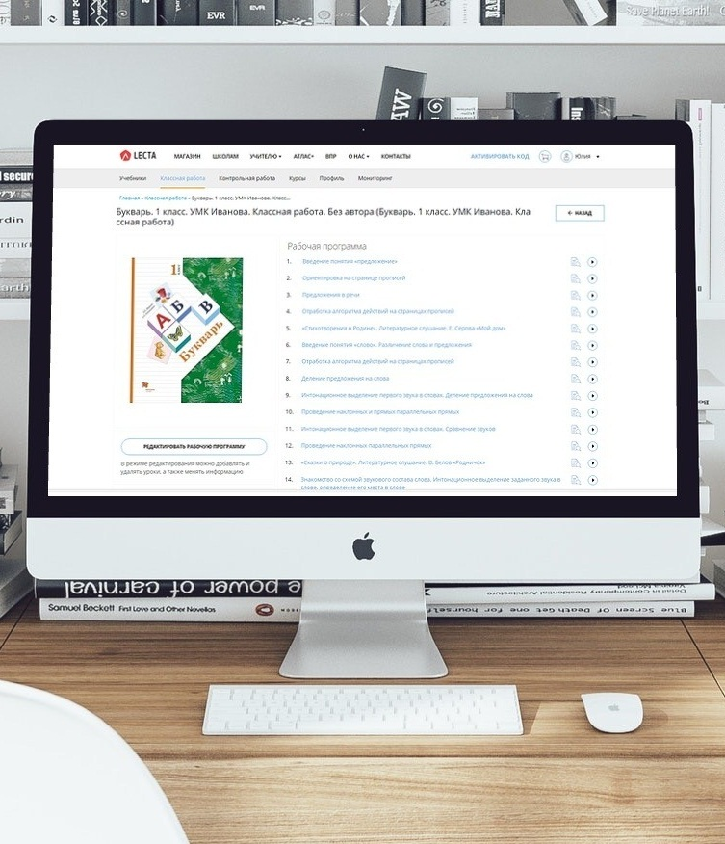
«КЛАССНАЯ РАБОТА»
ПОМОЖЕТ ПОДГОТОВИТЬСЯ К УРОКУ
Бесплатные готовые рабочие программы и презентации для подготовки и проведения уроков в начальной школе с возможностью изменения самим учителем
Методические комментарии ко всем этапам урока, подготовка к тематическому планированию
Необходимые для отчетности материалы
Интерактивные задания для контроля с использованием интерактивных досок и панелей
© Корпорация «Российский учебник»

Slide 18
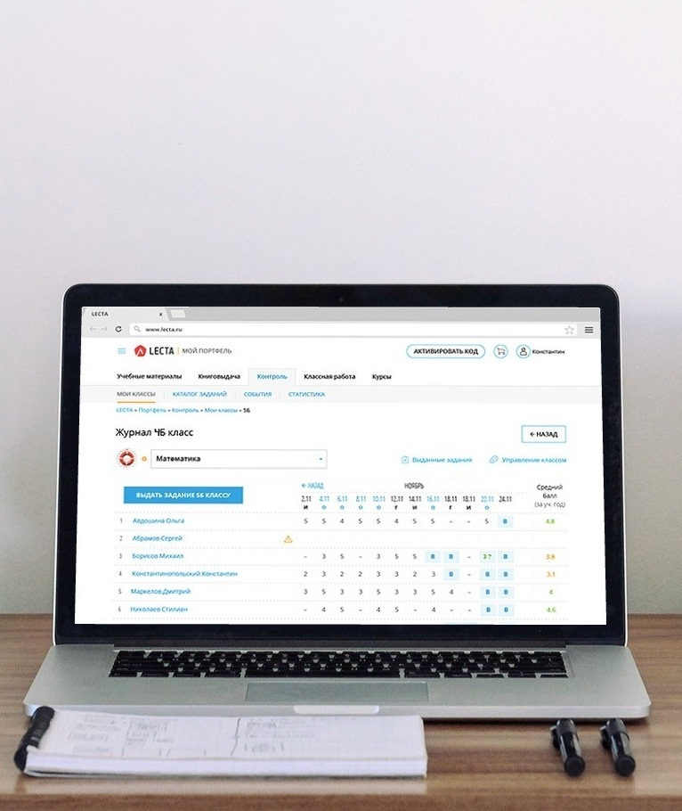
«КОНТРОЛЬ»
ПОМОЖЕТ ПРОВЕРИТЬ ОБРАЗОВАТЕЛЬНЫЕ РЕЗУЛЬТАТЫ УЧЕНИКОВ
Готовые материалы для проведения контрольных и проверочных работ на интерактивной доске, в распечатанном виде или на устройствах учеников
Автоматическая проверка правильности выполнения заданий
Индивидуализация работы для группы или ученика
Возможность объединения учеников в виртуальный класс, выполнение заданий в электронном виде и сохранение всей истории по каждому ученику
© Корпорация «Российский учебник»

Slide 19
«ВПР. ОНЛАЙН-ТРЕНАЖЕР»
ПОМОЖЕТ ПОДГОТОВИТЬ КЛАСС К ВПР
Отработка и закрепление знаний, необходимых для успешного выполнения работы
Соответствие формату ВПР
Содержит все методические рекомендации
© Корпорация «Российский учебник»

Slide 20
ПОПРОБУЙТЕ И УБЕДИТЕСЬ САМИ!
5 учебников
1 месяц
Бесплатно
Сервисы «Классная работа» и «Контроль»
2018
Бесплатно
https://lecta.ru/
© Корпорация «Российский учебник»
© Корпорация «Российский учебник»

Slide 28
БЛАГОДАРЯ:
Методическая поддержка (информация на сайте, в каталогах)
Регулярные очные семинары и курсы по запросам регионов, районов и городов
Регулярные вебинары, доступные для просмотра в любое время
Дистанционное консультирование отдельных учителей в качестве обратной связи на сайте Rosuchebnik.ru
Курсы повышения квалификации для педагогов начальной школы
© Корпорация «Российский учебник»
© Корпорация «Российский учебник»

Slide 29
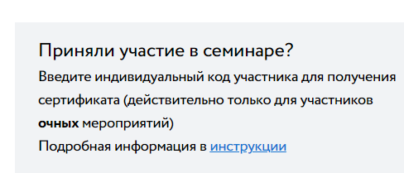
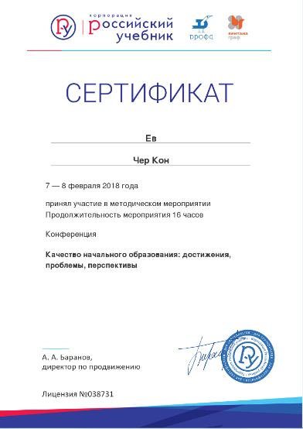
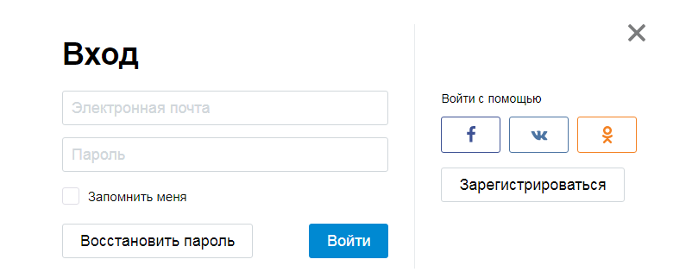
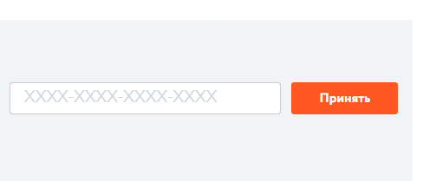
В ЛИЧНОМ КАБИНЕТЕ НА САЙТЕ ROSUCHEBNIK.RU ВЫ МОЖЕТЕ ПОЛУЧИТЬ СЕРТИФИКАТ О ПРОХОЖДЕНИИ СЕМИНАРА
ВОЙДИТЕ В СВОЙ ЛИЧНЫЙ КАБИНЕТ ИЛИ ЗАРЕГИСТРИРУЙТЕСЬ НА САЙТЕ ROSUCHEBNIK.RU
ВВЕДИТЕ КОД УЧАСТНИКА СЕМИНАРА (ИЗ ПАМЯТКИ)
ПОЛУЧИТЕ СЕРТИФИКАТ
Иванов
Иван Иванович
© Корпорация «Российский учебник»

Slide 31
123308, г. Москва, Пресненская наб., д. 6, строение 2
+7 (495) 795 0535, 795 0545, info@rosuchebnik.ru
rosuchebnik.ru, росучебник.рф
Нужна методическая поддержка?
Хотите продолжить общение?
Методический центр 8-800-2000-550 (звонок бесплатный)
method@rosuchebnik.ru
youtube.com/user/drofapublishing
Хотите купить?
www.fb.com/rosuchebnik
www.vk.com/ros.uchebnik
Официальный интернет-магазин учебной литературы book24.ru
www.ok.ru/rosuchebnik
Магазин электронных учебников lecta.ru
Остались вопросы?
Отдел продаж sales@rosuchebnik.ru
Служба поддержки 8 800 700 6483 (звонок бесплатный) help@rosuchebnik.ru
© Корпорация «Российский учебник»
© Корпорация «Российский учебник»

Slide 32
Terehova.ya@rosuchebnik.ru

Slide 33
Дорожка успеха
Не знаю
Знаю и понимаю
Могу научить другого
Понимаю и могу применить

Slide 34
ГИБКОСТЬ МЫШЛЕНИЯ
СОДЕРЖАНИЕ
РЕЗУЛЬТАТ
ПОЗНАВАТЕЛЬНЫЕ УУД
© Корпорация «Российский учебник»

